Slide 1

Situación de la Seguridad Alimentaria y Nutricional de Guatemala, 2021

Slide 2

Seguridad Alimentaria y Nutricional
Es el derecho de toda persona a tener acceso físico, económico y social, oportuna y permanentemente, a una alimentación adecuada en cantidad y calidad, con pertinencia cultural, preferiblemente de origen nacional, así como su adecuado aprovechamiento biológico, para mantener una vida saludable y activa.
Ley del Sistema Nacional de Seguridad Alimentaria y Nutricional (Artículo 1)
Disponibilidad de alimentos
Acceso a los alimentos
Consumo de los alimentos
Aprovechamiento biológico de los alimentos

Slide 3
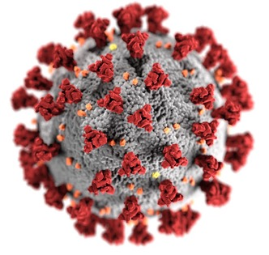
Guatemala, acumulación de eventos (1998-2021)
1998, Huracán Mitch
2005, Tormenta Stan
2008, Depresión Tropical 16-E
2012, sequía
2011, Depresión Tropical 12-E
2010, Agatha, Mathew, Pacaya, DT 11-E
2009, sequía
2013, sequía
2014, sequía (168 mil familias afectadas)
2001, sequía Prolongada
2015, sequía (175 mil familias afectadas)
2016, sequía (123 Mil familias afectadas)
2017, exceso de lluvia (86 mil familias afectadas
2018, sequía (291,705 familias afectadas)
2019, sequía (96,512 familias afectadas)
2020, depresiones tropicales ETA, IOTA, 204,500 familias afectadas
El COVID-19 impactó directamente en la SAN de las familias guatemaltecas, principalmente, en el acceso a los alimentos debido a las limitaciones de trabajo formal e informal.
Fuente: elaboración propia con información de INSIVUMEH y MAGA

Slide 4
Evolución de la pobreza total y extrema en Guatemala
Periodo: 2002, 2006, 2014
Fuente: INE, ENCOVI, 2014

Slide 5
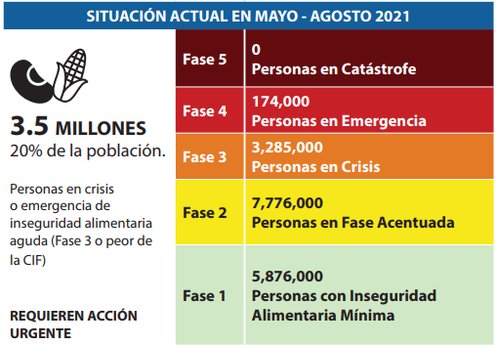
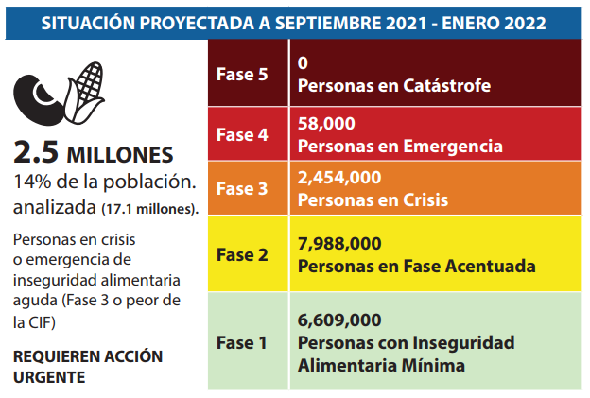
Situación total: actual y proyectada de la inseguridad alimentaria aguda
Fuente: SESAN, PROGRESAN/SICA. Análisis de inseguridad alimentaria aguda de la CIF (mayo 2021/enero 2022).

Slide 6
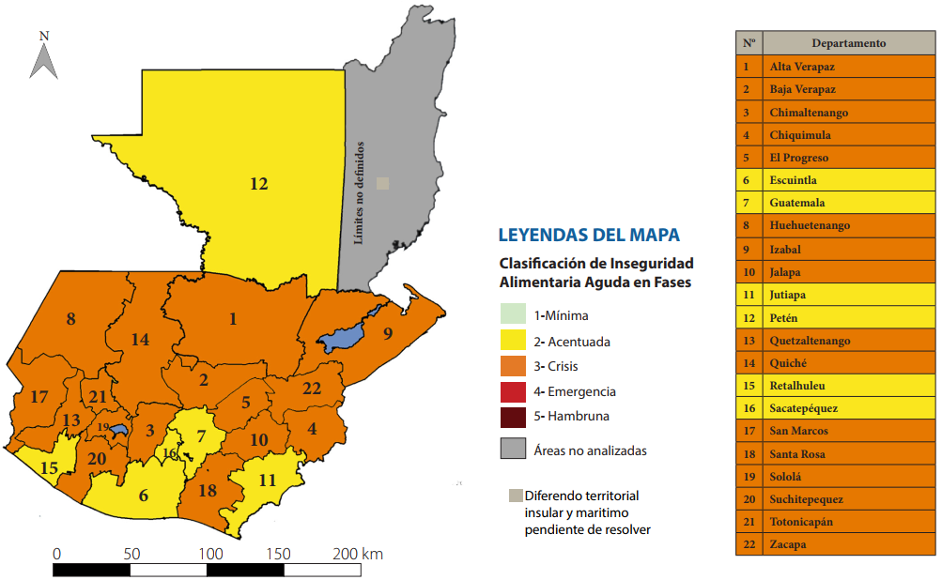
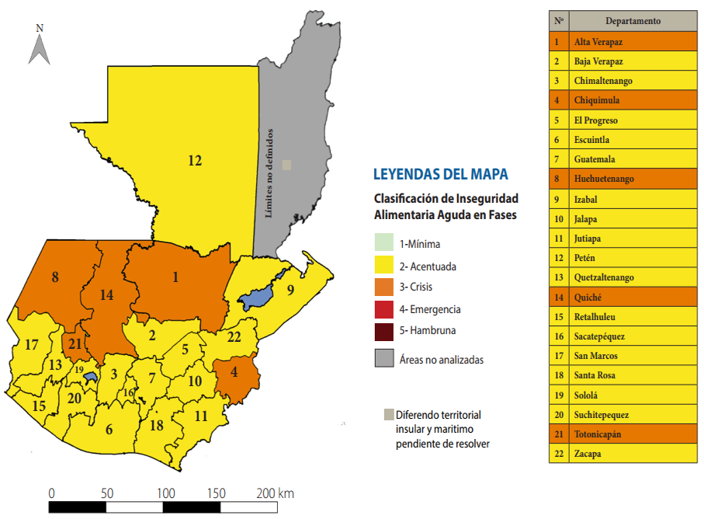
Situación actual y proyectada de la inseguridad alimentaria aguda, por departamento
SITUACIÓN ACTUAL: MAYO-AGOSTO DE 2021
SITUACIÓN PROYECTADA: SEPTIEMBRE 2021-ENERO 2022
Fuente: SESAN, PROGRESAN/SICA. Análisis de inseguridad alimentaria aguda de la CIF (mayo 2021/enero 2022).

Slide 7
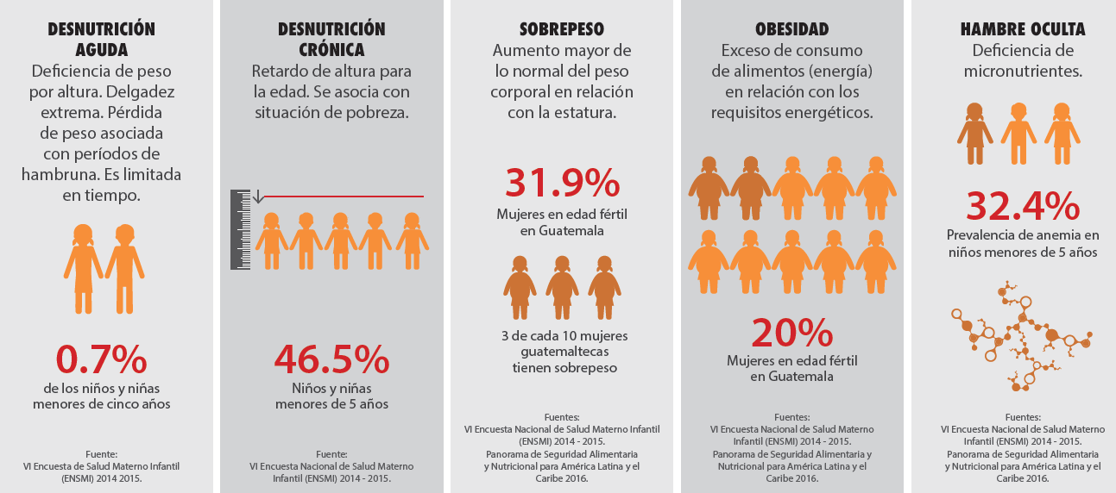
Manifestaciones de la malnutrición en Guatemala
Fuente: FAO, 2019

Slide 8
Guatemala presenta una de las prevalencias de desnutrición crónica en menores de cinco años más alta a nivel mundial
Fuente: Evaluación de diseño ENPDC, 2019

Slide 9
Gran cruzada Nacional por la Nutricion -GCNN-
El objetivo de la GCNN es mejorar la salud y nutrición de la población guatemalteca, con énfasis en la niñez menor de cinco años de edad, preescolares y escolares, mujeres en edad fértil, población rural e indígena, en situación de pobreza y pobreza extrema.
Líneas de acción de la GCNN
Salud y nutrición
Disponibilidad y acceso a una alimentación saludable
Protección social
Agua segura, saneamiento e higiene
Comunicación social y de comportamiento

Slide 10
Gran Cruzada Nacional por la Nutricion
Priorización geográfica:
Basado en un análisis combinado de desnutrición crónica en menores de cinco años, pobreza extrema e inseguridad alimentaria y nutricional, fueron priorizados 10 departamentos.
Para priorizar los municipios se utilizó el Censo Nacional de Talla en Escolares de Primer Grado de Primaria, fueron seleccionados los municipios que tienen prevalencias de desnutrición crónica mayores o iguales a 40%.

Slide 11
Plan para la Atención del Hambre Estacional 2021
El Hambre Estacional consiste en el deterioro recurrente de la SAN de hogares vulnerables (abril- agosto, este período se puede ampliar si la sequía o las inundaciones provocan pérdidas en los cultivos de granos básicos de los pequeños agricultores.
LÍNEAS DE ACCIÓN
SISTEMA DE ALERTA TEMPRANA EN SAN
PREVENCIÓN LA DESNUTRICIÓN AGUDA EN MENORES DE CINCO AÑOS
FORTALECIMIENTO DE LA RESILIENCIA EN SAN

Slide 12
Desafíos de la SAN
Fortalecer el trabajo interinstitucional para lograr objetivos de la Gran Cruzada Nacional por la Nutrición.
Incrementar la cobertura efectiva de los programas de las instituciones que conforman el SINASAN.
Lograr la participación activa de las Municipalidades, Sociedad Civil y Sector Privado.
Actualización de la Política Nacional de Seguridad Alimentaria y Nutricional.
Elaborar un Plan de resiliencia en SAN para minimizar el impacto de los desastres naturales.
Atención al cambio climático y sus efectos.

Slide 13


